Slide 1

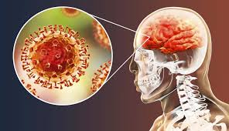
MENINGITIS
Escuela Superior de Enfermería Cecilia Grierson
Esp. Mg. Prof. Lic. miguel nogales
Introducción al cuidado del adulto y su familia -2° 1°- TM -TT

Slide 2
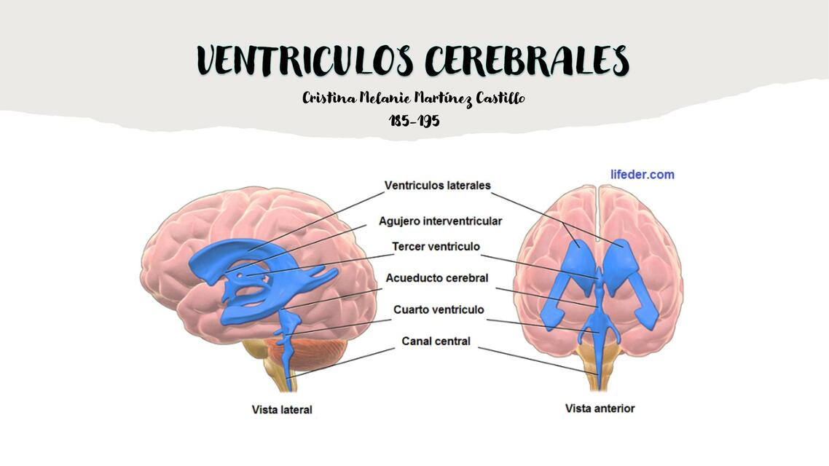
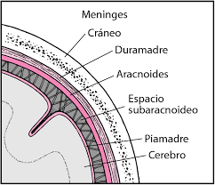
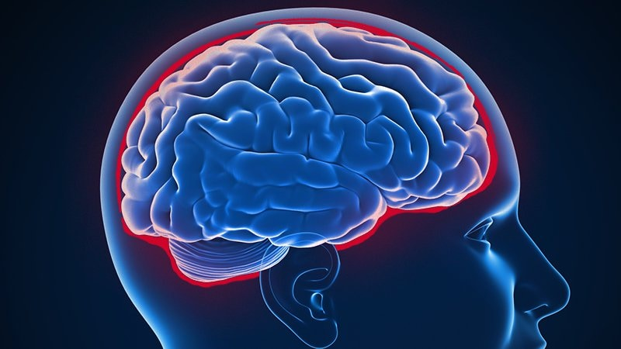
SISTEMA NERVIOSO CENTRAL

Slide 3
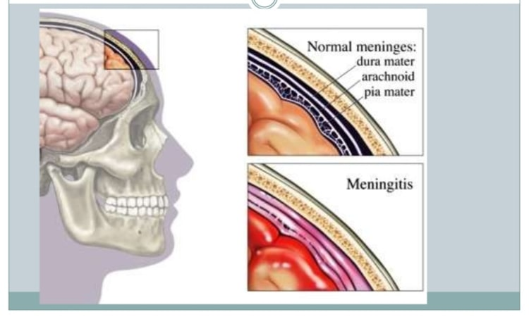
MENINGITIS
Inflamación de las meninges
Causas: infecciones bacterianas, virales y micóticas
Meningitis séptica: bacterias = MENINGITIS BACTERIANA
Streptococcus pneumoniae y Neisseria meningitidis
Meningococos, Haemophilus influenzae, Escherichia coli
Aislamiento respiratorio por gota
Más grave
Meningitis aséptica: virus, cáncer, inmunocompromiso (VIH) = MENINGITIS VIRAL
Enterovirus, citomegalovirus, virus de Epstein-Barr, herpes simple y herpes zóster
Menos grave, no necesita aislamiento

Slide 4
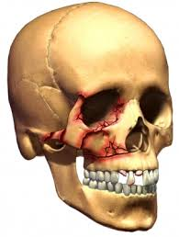
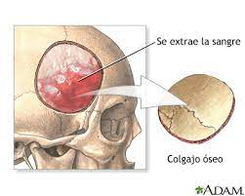
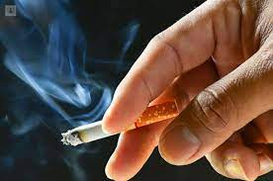
FACTORES DE RIESGO DE MENINGITIS
Factores de riesgo de infecciones bacterianas: tabaco, infecciones respiratorias altas, otitis media, mastoiditis, inmunodeficiencia
Torrente sanguíneo: diseminación directa de otros focos
Lesión traumática ósea: fractura de cráneo y cara = TEC
Procedimientos invasivos
Trasmisión por secreciones o aerosoles contaminados
Infección oportunista en VIH
Complicación de enfermedad de Lyme

Slide 5
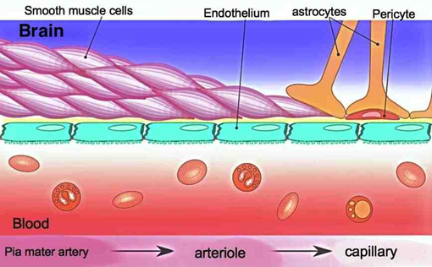
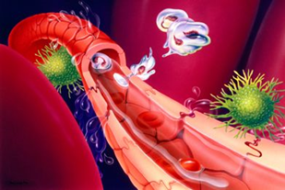
FISIOPATOLOGÍA
Superación de mecanismos de defensa inespecíficos: piel, sangre, BHE
Replicación en LCR, inflamación de meninges y propagación de proceso inflamatorio en SNC
Liberación de fragmentos de pared celular o de toxinas causan inflamación
Piamadre y aracnoides también se inflaman por liberación de citoquinas
Vasos sanguíneos se inflaman, dilatan y aumentan permeabilidad
Fagocitos ingresan al ESA, forman exudado purulento que aumenta viscosidad de LCR, lo vuelve turbio y provoca obstrucción
Resultado: aumento de PIC
LCR disemina material celular inflamatorio y daña parénquima cerebral
Complicaciones: daño visual, crisis convulsiva, parálisis, hidrocefalia y shock séptico

Slide 6
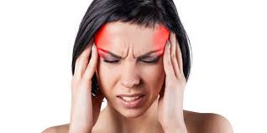
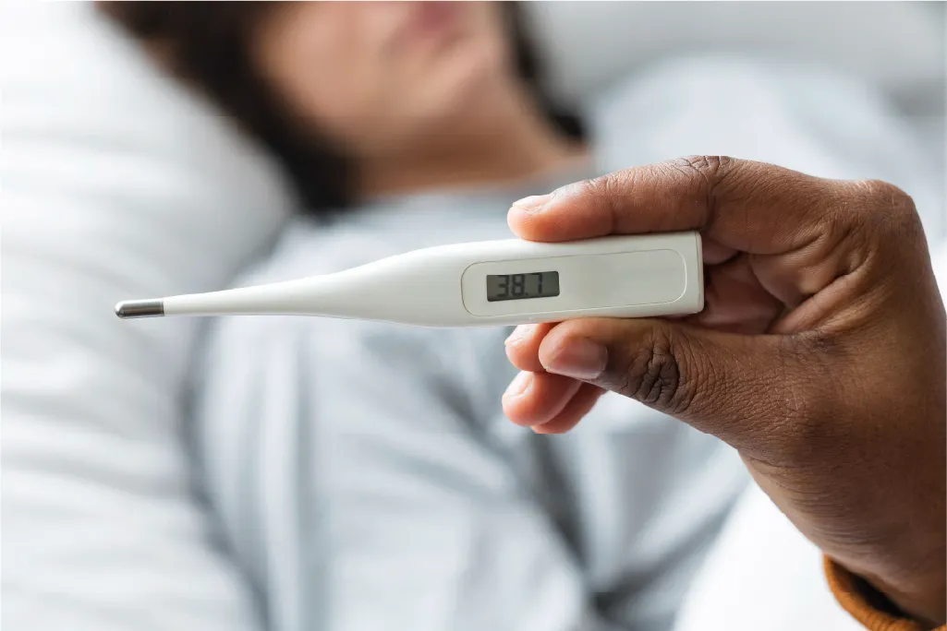
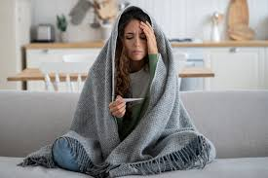
MANIFESTACIONES CLÍNICAS
Primeros síntomas: cefalea y fiebre (alta durante enfermedad)
Cefalea: constante o pulsátil y muy intensa
Escalofríos
Inquietud, agitación e irritabilidad
Confusión o alteración de la consciencia
Convulsiones
Letargia, falta de respuesta, estado de coma
La HIC causa el deterioro del nivel de conscienia
Herniación cerebral y encefálica: disfunción de nervios craneales y depresión de centros de funciones vitales
Shock y coagulopatía intravascular diseminada

Slide 7
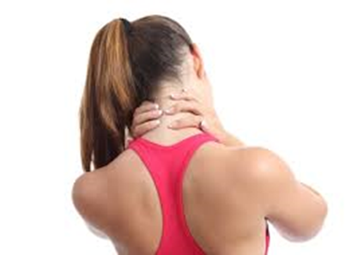
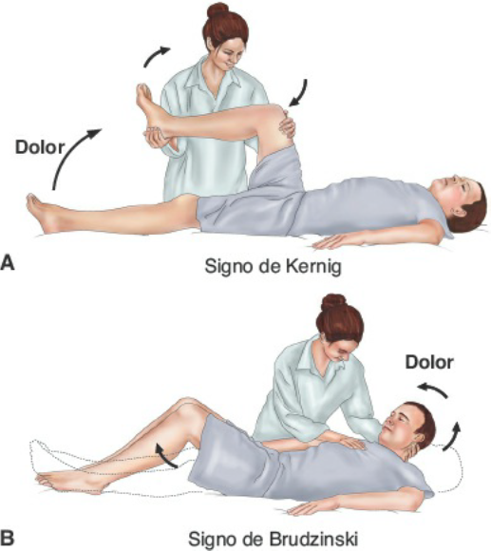
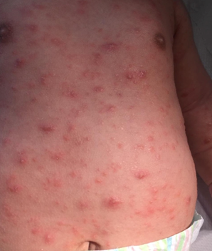
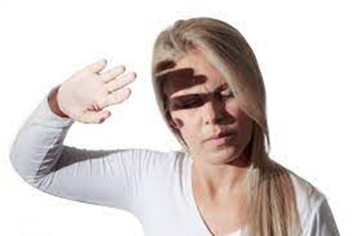
MANIFESTACIONES DE IRRITACIÓN MENINGEA
Irritación meníngea causa signos y síntomas precisos
Inmovilización del cuello (rigidez de nuca): rigidez y dolor cervical
Signo de Kernig positivo: paciente en decúbito dorsal con muslo flexionado sobre abdomen, no puede extender la pierna en su totalidad
Signo de Brudzinsky positivo: flexión de cuello causa flexión involuntaria de rodillas o flexión de una rodilla causa flexión involuntaria de rodilla contralateral
Fotofobia
Exantema: lesiones en piel desde erupciones petequiales con lesiones purpúricas hasta grandes zonas de equimosis

Slide 8
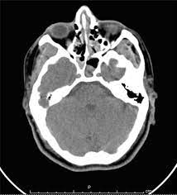
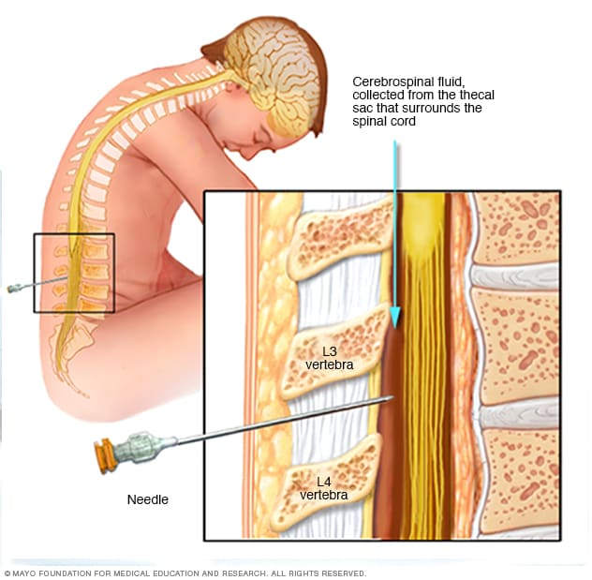
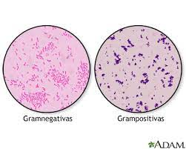
DIAGNÓSTICO DE MENINGITIS
TAC: desplazamiento de contenido craneal
PL: paciente con alteración de nivel de consciencia
Cultivo bacteriano y tinción de Gram de LCR y sangre
Semiología clínica

Slide 9
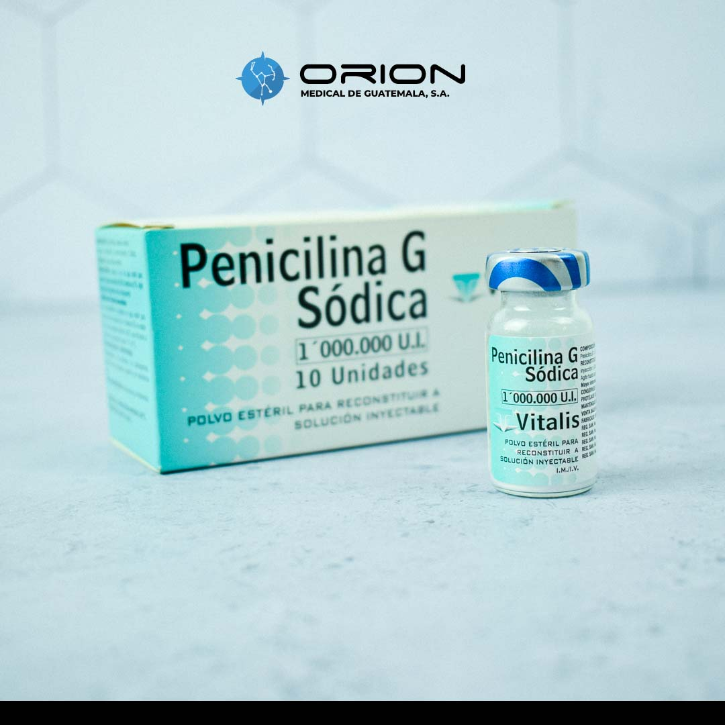
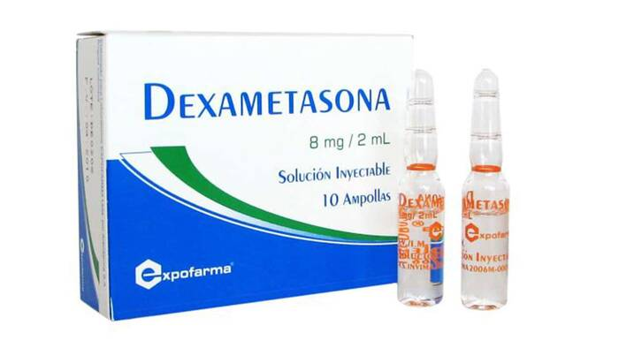
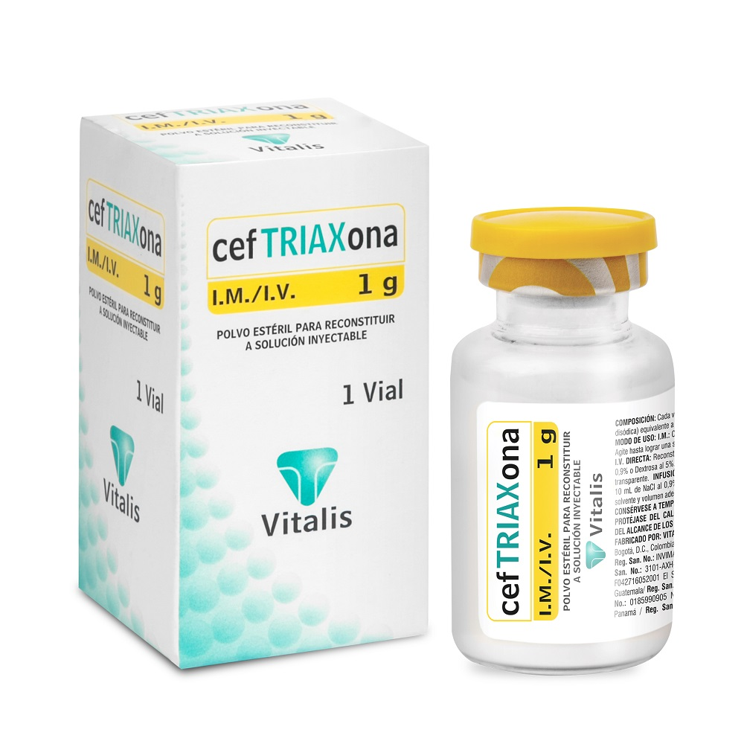
TRATAMIENTO
Administración temprana de ATB que cruce la BHE hacia ESA (M. bacteriana)
Penicilina G combinada con cefalosporinas (ceftriaxona) EV
Dexametasona 15-20 min antes de ATB y luego c/6 horas por 4 días
Expansores de volumen EV en caso de DHT y shock
Anticonvulsivos si necesidad
Tratamiento de aumento de PIC, si necesidad

Slide 10

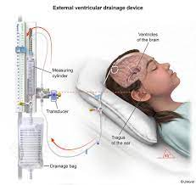
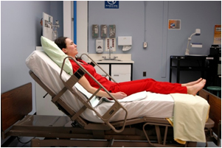
ATENCIÓN DE ENFERMERÍA
Tratamiento del dolor
Tratamiento de las convulsiones
Riesgo de broncoaspiración
Vigilancia de PIC
Valoración neurológica
Tratamiento de náuseas y vómitos
Reorientación
Función motora
Deterioro de la comunicación

Slide 11
BIBLIOGRAFÍA
Hinkle, J. y Cheever, K. (2019). Tratamiento de pacientes con infecciones neurológicas, enfermedades autoinmunitarias y neuropatías. Tratamiento de pacientes con enfermedades neurológicas oncológicas o degenerativas. En Brunner y Suddarth. Enfermería Medicoquirúrgica (Vol. 2). (14ª Ed.). (4.418-4.540). Barcelona, España: Wolters Kluwer
Tórtora, G. y Derrickson, B. (2006). El tejido nervioso. En Principios de Anatomía y Fisiología. (13° Ed.). (480-525). México D.F., México: Editorial Médica Panamericana.

Slide 12

MUCHAS GRACIAS POR SU ATENCIÓN!!
¿PREGUNTAS?

